Slide 1




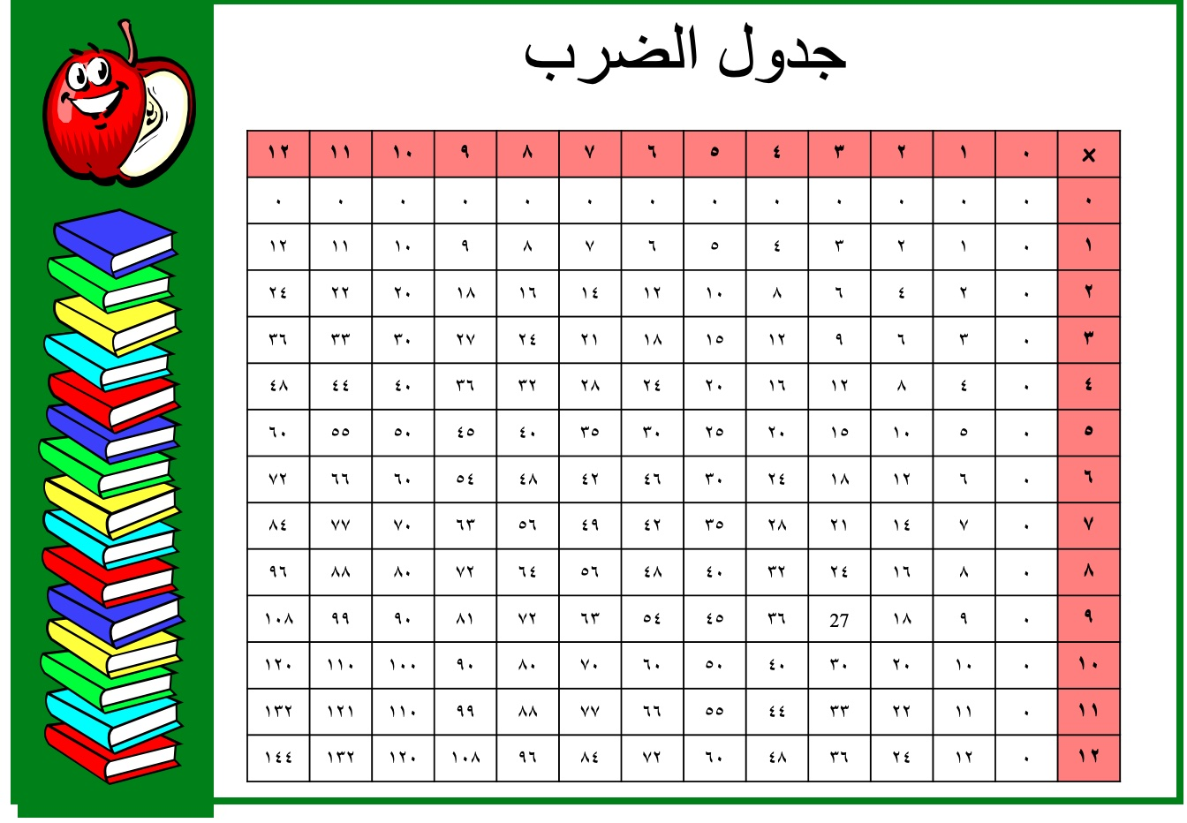

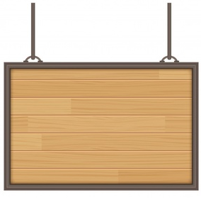
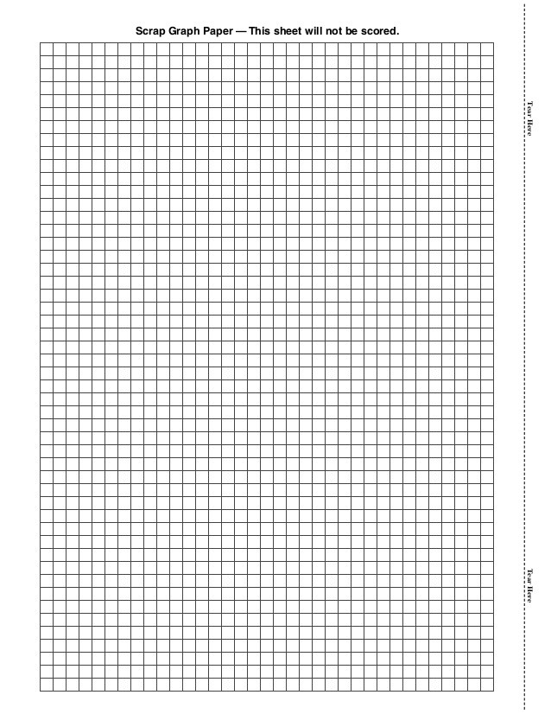





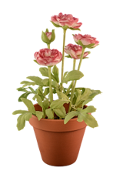



التاريخ / / ١٤٤هـ
رقم الصفحة :
٢-٤
جمع الاعداد الصحيحة
Empty classroom vector

Slide 2


Slide 3










Slide 4





= ــ ٩
ــ ٦
+
ــ ٣
نستنتج مما سبق : أن جمع عددين سالبين يكون الناتج عدداً سالباً لمجموع العددين .

Slide 5
أستعمل قطع العد لإيجاد ٣ + ٥
ضم 3 قطع موجبة
مع 5 قطع موجبة
= ٨
٥
+
٣
إذن ٣ + ٥ = ٨
نستنتج مما سبق : أن جمع عددين موجبين يكون الناتج عدداً موجباً لمجموع العددين.

Slide 6
أستعمل قطع العد لإيجاد
ضم ٥قطع موجبة
مع ٦ قطع موجبة
نستنتج أن
عند جمع عددين موجبين نتبع الآتي :
إذن ٥ + ٦ = ١١
١) نأخذ نفس الاشارة
٢) نجمع العددين

Slide 7

أستعمل قطع العد لإيجاد
ضم ٣ قطع سالبة
مع ٥ قطع سالبة
نستنتج أن
عند جمع عددين سالبين نتبع الآتي :
١) نأخذ نفس الاشارة
إذن ٣ + ٥= ٨
٢) نجمع العددين

Slide 8
أستعمل قطع العد لإيجاد
ضم ٥ قطع سالبة
مع ٤ قطع سالبة
إذن ٥ + ٤= ٩

Slide 9


= صفر
٤ + صفر = ٤

Slide 10
زوج صفري
زوج صفري
أستعمل قطع العد لإيجاد -٤ + ٢
ضم ٤ قطع سالبة
مع ٢ قطع موجبة
أحذف جميع الأزواج الصفرية
أوجد عدد القطع الباقية
ينتج
ــ ٢
=
ــ ٤ + ٢
٢
+
ــ ٤
إذن - ٤ + ٢ = -٢

Slide 11
زوج صفري
زوج صفري
أستعمل قطع العد لإيجاد ٥ + (- ٣ )
زوج صفري
ضم 5 قطع موجبة
مع 3 قطع سالبة
أحذف جميع الأزواج الصفرية
أوجد عدد القطع الباقية
ينتج
٢
=
٥ + (ــ ٣ )
ــ ٣
+
٥
إذن ٥ + (- ٣) = ٢

Slide 12


نستنتج أن
عند جمع عددين مختلفين في الاشارة نتبع الآتي :
١-) نأخذ اشارة العدد الأكبر بالقيمة المطلقة
٢-) نطرح العددين
٣ + ( ــ ٦) = ــ ٣
ــ ٦ + ٥ = ــ ١

Slide 13

٨ + ( ــ ٣ ) = ٥
ــ ٢ + ٧ = ٥

Slide 14



١٣ + ( ــ ٦ ) = ٧
ــ ٨ + ٥ = ــ ٣

Slide 15



أوجد ناتج كل مما يأتي :
تحقق
أ-ب- ج-د – ز- ح - ط
ــ ١٠ + ( ــ ٤ ) =
ــ ٥ + ( ــ ٧ ) =
ــ ١٤
ــ ١٢
٢٣ + ٣٨ =
ــ ١٤ + ( ــ ١٦ ) =
٦١
ــ ٣٠
ــ ١٥ + ١٩ =
٦ + ( ــ ٧ ) =
٤
ــ ١
ــ ١٣ + ١٨ =
١٠ + ( ــ ١٢ ) =
٥
ــ ٢
( ــ ١٤ ) + ( ــ ٦ ) + ٦ =
ــ ١٤

Slide 16

أوجد الناتج في كل مما يأتي :
١-٢-٣-٤-٥-٦
٤ + ٥ =
ــ ٦ + ( ــ ٨ ) =
٩
ــ ١٤
ــ ١٥ + ٨ =
ــ ٣ + ١٠ =
ــ ٧
٧
ــ ١٧ + ٢٠ + ( ــ ١٣ ) =
ــ ١٠
١٥ + ٩ + ( ــ ٩ ) =
١٥

Slide 17


ي صـ ٦٧
الجملة
١٣ + ( ــ ٦ ) + ٤
إبدال
١٣ + ٤ + ( ــ ٦ )
جمع ١٣ + ٤
١٧ + ( ــ ٦ )
الناتج
أي أن درجة الحرارة أصبحت ١١ س

Slide 18

٧صـ ٦٧
الجملة
٤٢٥ + ( ــ ٥٦ ) + ٢٣٥
إبدال
٤٢٥ + ٢٣٥ + ( ــ ٥٦ )
جمع ٤٢٥ + ٢٣٥
٦٦٠ + ( ــ ٥٦ )
الناتج
٦٠٤
أي أن رصيد عائشة أصبح ٦٠٤ ريالا

